Slide 1
Μεθοδολογία Κοινωνικής Εργασίας με Ομάδες
Δήμητρα Γιάννου, Phd, Mphil, BA
Κοινωνική Λειτουργός

Slide 2
Σαν τα μπολιάσματα στη φύση: Αναπτύσσοντας δεσμούς καρδιάς μέσα από την κοινωνική εργασία … αλλά και αντίστροφα

Slide 3
“Δεσμοί Καρδιάς” Υποψήφιοι Θετοί και Ανάδοχοι Γονείς Ν.Εύβοιας
Η ομάδα δημιουργήθηκε τον Ιανουάριο του 2020
Από τους πρώτους υποψήφιους θετούς γονείς που είχαν ολοκληρώσει ή ολοκλήρωναν την κοινωνική έρευνα καταλληλότητας και την κοινωνική λειτουργό μας
Τα μέλη αυτά παραμένουν να είναι μέχρι και σήμερα ο πυρήνας της ομάδας
Η ομάδα διατηρεί μια συστηματική επαφή ενώ ταυτόχρονα συνδέεται και με άλλους (υποψήφιους) θετούς και ανάδοχους γονείς οι οποίοι έχουν πιο περιφερειακή σχέση με την ομάδα
Οι «Δεσμοί Καρδιάς» έχουν περισσότερο τα χαρακτηριστικά μιας κοινότητας παρά μιας «κλειστής» ομάδας. Είναι μια κοινότητα ανθρώπων που η ζωή τους και η ταυτότητα τους επηρεάζεται και διαμορφώνεται με κάποιον τρόπο από την υιοθεσία και την αναδοχή.

Slide 4
Το πλαίσιο – Η πραγματικότητα στην οποία δημιουργήθηκε η ομάδα
Προώθηση – οργάνωση των θεσμών αναδοχής και υιοθεσίας μέσω του Ν.4538/18
Χρόνιος ιδρυματισμός των παιδιών που απομακρύνονται από το βιολογικό τους περιβάλλον λόγω κακοποίησης, παραμέλησης και εγκατάλειψης , ένα κοινωνικό φαινόμενο για το οποίο ωστόσο υπάρχει άγνοια τόσο στην ευρύτερη κοινωνία όσο και (αναπόφευκτα) μεταξύ των υποψηφίων θετών & ανάδοχων γονέων.
Η στιγματιστική και στερεοτυπική αντίληψη της ταυτότητας του υποψήφιου θετού γονιού από το σύστημα παιδικής προστασίας. Παθολογικοποίηση της υπογονιμότητας, αποκλεισμός των υποψήφιων θετών/ανάδοχων γονιών από τους θεματοφύλακες του «παιδοκεντρικού» χαρακτήρα των προγραμμάτων υιοθεσίας/αναδοχής και –παραδόξως- από την έννοια του βέλτιστου συμφέροντος του παιδιού
Κοινωνικές Υπηρεσίες χωρίς την απαραίτητη πολιτική, διοικητική και υπηρεσιακή υποστήριξη

Slide 5
Η οργάνωση της τεκνοθεσίας και της αναδοχής πριν το 2018
Προγράμματα τεκνοθεσίας/αναδοχής εφάρμοζαν ελάχιστες μονάδες παιδικής προστασίας στη χώρα μας και κάποιες από αυτές αποσπασματικά.
Δεν προβλεπόταν σε καμία από τις δομές αυτές να υπάρχει ένα ατομικό σχέδιο για το κάθε παιδί που να αφορά την οικογενειακή του αποκατάσταση.
Τα ζευγάρια ή τα άτομα που ήθελαν να τεκνοθετήσουν ένα παιδί ή να γίνουν ανάδοχοι έπρεπε να έρθουν σε επαφή με το κάθε ένα ίδρυμα ξεχωριστά και να κάνουν αίτηση χωρίς να μπορούν να γνωρίζουν την πορεία της αίτησης τους και αν είχαν ελπίδα να πάρουν παιδί από το συγκεκριμένο ίδρυμα.
Το κάθε ίδρυμα είχε τον πλήρη έλεγχο στην επιλογή των υποψήφιων ανάδοχων/θετών ζευγαριών με αποτέλεσμα να υπάρχει τεράστιο περιθώριο αυθαιρεσίας.

Slide 6
Οι επιπτώσεις της ανυπαρξίας εναλλακτικών μορφών φροντίδας στο πεδίο της παιδικής προστασίας (1/2)
Οι κοινωνικοί λειτουργοί που διερευνούν τις συνθήκες διαβίωσης των παιδιών στο οικογενειακό τους περιβάλλον αποθαρρύνονται να προτείνουν την απομάκρυνση των παιδιών λόγω της απουσίας προγραμμάτων αναδοχής, γνωρίζοντας ότι η βιολογική οικογένεια δεν θα πάρει την απαραίτητη στήριξη και έτσι υπάρχουν μεγάλες πιθανότητες για τον μόνιμο ιδρυματισμό των παιδιών με όλες τις αρνητικές συνέπειες για τα ίδια. Ωστόσο όταν παρατείνεται η παραμονή των παιδιών σε κακοποιητικά /παραμελητικά περιβάλλοντα έχει ανυπολόγιστες επιπτώσεις στο κάθε παιδί και το εκθέτει σε ρίσκο.
Πολλά παιδιά μετά την απομάκρυνση από τις οικογένειές τους έμεναν για πολλά χρόνια στο ίδρυμα ,συχνά μέχρι την ενηλικίωσή τους και με αποδυναμωμένους τους δεσμούς τους με το ευρύτερο οικογενειακό περιβάλλον τους, την επαφή και την σχέση με τον τόπο τους αφού συχνά χρειαζόταν να τοποθετηθούν σε ιδρύματα γεωγραφικά πολύ πιο μακριά από τον τόπο γέννησης /κατοικίας τους.
Με εξαίρεση ίσως τις σοβαρές ιατρικές ανάγκες του κάθε παιδιού, τα ιδρύματα δεν κάλυπταν ολιστικά τις ανάγκες τους και κυρίως αυτές που είχαν να κάνουν με τη διατήρηση των συγγενικών ή άλλων δεσμών/σχέσεων και την επαφή τους με τις κοινότητες στις οποίες ανήκαν.

Slide 7
Οι επιπτώσεις της ανυπαρξίας εναλλακτικών μορφών φροντίδας στο πεδίο της παιδικής προστασίας (2/2)
Τα ζευγάρια και τα άτομα που ήθελαν να τεκνοθετήσουν ένα παιδί χρειαζόταν να περιμένουν για 4-10 χρόνια μέχρι να μάθουν κάποιο νεότερο για την αίτησή τους. Πολλοί εγκατέλειπαν ή στην απόγνωσή τους στρεφόντουσαν στην ιδιωτική τεκνοθεσία και σε ανθρώπους (δικηγόρους, γιατρούς) που εμπλέκονταν στην εμπορία βρεφών.
Η χρόνια καθυστέρηση και κυρίως το γεγονός ότι υπήρχε έντονη αβεβαιότητα στα ζευγάρια όσον αφορά την εξέλιξη της αίτησής τους, παρεμπόδιζε την δυνατότητά τους για οικογενειακό προγραμματισμό και να εξετάσουν άλλες πιθανές εναλλακτικές συμπεριλαμβανομένης και της απόφασης να προχωρήσουν τη ζωή τους χωρίς παιδιά.
Η ιδρυματική φροντίδα των παιδιών παρέμεινε στην κουλτούρα και στην συνείδηση του μέσου Έλληνα ως μια καλή λύση για την φροντίδα των εγκαταλελειμμένων παιδιών ή των παιδιών που χρειάζεται να απομακρυνθούν από το σπίτι τους.
Οι πόροι του κράτους και των δωρεών κατευθύνονται στην στήριξη της ιδρυματικής φροντίδας αντί να ενισχύεται η αναδοχή.
Η αναδοχή και τα οφέλη της είναι άγνωστα στην ευρύτερη κοινωνία και έτσι δεν υπάρχουν πολλοί υποψήφιοι ανάδοχοι γονείς

Slide 8
Η κριτική/ ριζοσπαστική θεωρία ως θεμέλιο της ομάδας «Δεσμοί Καρδιάς»
Η κοινωνική εργασία δεν αρκεί να «εξυπηρετεί» αιτήματα αλλά και να προάγει κοινωνικές αλλαγές και την κοινωνική δικαιοσύνη
Οι εξυπηρετούμενοι είναι οι εν δυνάμει σύμμαχοι μας για την προώθηση κοινωνικών αλλαγών
Ενδυνάμωση
Εργαλιοποίηση/αξιοποίηση των ανθρώπινων δικαιωμάτων
Η ιδέα του ηθικού ακτιβισμού

Slide 9
Γιατί Κοινωνική Εργασία με Ομάδες; (1/3)
Γιατί όλοι οι υποψήφιοι μοιράζονται κοινές ταυτότητες, το ίδιο στίγμα και κοινές καθημερινές προκλήσεις που απορρέουν από αυτά:
Το στίγμα της υπογονιμότητας
Οι προκλήσεις του να ζεις χωρίς παιδιά σε μια κοινωνία που ανάγει την γονεϊκότητα ως την υπέρτατη κοινωνική αξία
Την ταυτότητα του (υποψήφιου) θετού γονιού που περιλαμβάνει την υπό αμφισβήτηση γονεϊκή ικανότητα, και την υπό αμφισβήτηση σχέση μεταξύ θετού παιδιού-θετού γονέα (την υπό αμφισβήτηση ικανότητα να αγαπήσεις ένα παιδί με το οποίο δεν συνδέεσαι με δεσμό αίματος, την υπό αμφισβήτηση αγάπη του θετού παιδιού προς τον θετό γονιό)
Γιατί όλα τα παραπάνω είναι μη ορατά και μη αναγνωρίσιμα κοινωνικά. Και μια κοινωνία η οποία δεν βλέπει το τραύμα ενός ανθρώπου τον τραυματίζει διπλά και άρα τους αποδυναμώνει ακόμα περισσότερο.

Slide 10
Γιατί Κοινωνική Εργασία με Ομάδες; (2/3)
Γιατί όταν βιώνεις στίγμα η επαγγελματική βοήθεια (πχ ψυχοθεραπεία, κοινωνική εργασία με άτομο) δεν αρκεί γιατί δεν σε ανακουφίζει από την αίσθηση απομόνωσης. Η συνεύρεση και η δημιουργία ομάδας και μέσα από αυτή και κοινότητας με ανθρώπους που μοιραζόμαστε τις ίδιες ταυτότητες και εμπειρίες ζωής είναι αναντικατάστατη όσον αφορά τους στόχους ενδυνάμωσης και διαμόρφωσης μιας θετικής αίσθησης εαυτού.
Γιατί όλοι οι υποψήφιοι θετοί /ανάδοχοι γονείς είχαν να αντιμετωπίσουν την ψυχική δοκιμασία της αναμονής για ταίριασμα η οποία φαινόταν και είναι μεγάλη. Και σε αυτή τη περίπτωση η αναμονή συντροφεύοντας με άλλους γίνεται λιγότερο επώδυνη και δεν χρειάζεται το κάθε ζευγάρι να το σηκώνει όλο αυτό το βάρος μόνο του ή οι υποψήφιοι μονογονείς να είναι μόνοι.
Η εμπειρία της τεκνοθεσίας/αναδοχής σε όλα τα στάδιά της είναι ιδιαίτερη και οι υποψήφιοι συνήθως αισθάνονται ανακούφιση να μοιράζονται τις εμπειρίες τους με ανθρώπους που έχουν αντίστοιχες εμπειρίες ή έχουν κάτι να μάθουν από αυτούς (πχ ένα ζευγάρι που έχει ολοκληρώσει την κοινωνική έρευνα και περιγράφει σε ένα ζευγάρι που ξεκινάει τώρα την διαδικασία)

Slide 11
Γιατί Κοινωνική Εργασία με Ομάδες; (3/3)
Γιατί από την δημιουργία κοινότητας θα επωφελούνταν στο μέλλον και τα παιδιά των υποψηφίων γιατί θα είχαν στο περιβάλλον τους και άλλα παιδιά με τα οποία θα μοιράζονταν την ίδια ταυτότητα.
Γιατί η προώθηση της εναλλακτικής φροντίδας (τεκνοθεσία/αναδοχή) απαιτεί πολλά περισσότερα από την θέσπιση ενός νόμου, υπήρχαν πολλές καθυστερήσεις και εμπόδια στην εφαρμογή του και φάνηκε εξ’αρχής η ανάγκη για μια ομάδα πίεσης.
Η φωνή των υποψηφίων θετών/ανάδοχων γονιών μέχρι τώρα δεν υπήρχε και δεν υπολογιζόταν στον σχεδιασμό των προγραμμάτων τεκνοθεσίας/αναδοχής. Φαινόταν η αναγκαιότητα για αυτοεκπροσώπηση.
Επαναπροσδιορισμός της συλλογικής ταυτότητας των υποψηφίων θετών γονέων –διαμόρφωση μιας θετικής αίσθησης (συλλογικής) ταυτότητας.

Slide 12
Δεν ενδυναμώνονται όλοι από την συμμετοχή τους στην ομάδα: Πιθανοί λόγοι
Δεν βιώνουν ότι ως υποψήφιοι θετοί γονείς έχουν κάποια σημαντική «κοινή/συλλογική ταυτότητα» που μοιράζονται με άλλους.
Δεν βιώνουν τραυματικά την υπογονιμότητα ή την εμπειρία του να ζεις χωρίς παιδιά, ή τους τρομάζει που άλλοι μιλάνε ανοιχτά γι’αυτές τις εμπειρίες τους ή υπονοούν ότι θα έπρεπε να νιώθουν κάποιο στίγμα.
Δεν μπορούν να λειτουργήσουν στα πλαίσια μιας ομάδας μεταξύ ισότιμων μελών (πχ. αισθάνονται ότι χάνουν το επαγγελματικό και κοινωνικό τους κύρος).
Αποδυναμώνονται με την ιδέα να είναι στην ίδια ομάδα/κοινότητα με ανθρώπους που είναι πολύ διαφορετικοί από τους ίδιους (πχ μεγαλύτεροι σε ηλικία, ή άτομα διαφορετικής μόρφωσης)
Δεν νιώθουν άνετα στο να συμμετέχουν σε μια ομάδα άσκησης πολιτικής πίεσης ή με πολιτικούς (ακτιβιστικούς) σκοπούς. Δεν ενδυναμώνονται από την σύνδεση του προσωπικού τους αιτήματος με την πολιτική/κοινή πραγματικότητα.

Slide 13
Τα πρώτα βήματα της ομάδας
Γνωριμία & αλληλεπίδραση μελών
Αποφάσεις για δημιουργία πλατφόρμας επικοινωνίας μεταξύ των μελών (messenger, δια ζώσης συναντήσεις)
Αποφάσεις σχετικά με την δημιουργία ανοιχτής-δημόσιας ομάδας στο facebook για την δικτύωση μας με άλλους υποψήφιους θετούς/ανάδοχους γονείς
Διεργασία πάνω σε στόχους και μεθόδους δράσης
-Συζητήσεις σχετικά με τα θέματα του ποιοι μπορεί να είναι μέλη της ομάδας και ποιοι όχι, πόσο ανοιχτή θα είναι η ομάδα , σε ποιους, πώς θα ανοίξουμε την ομάδα, από ποιους θα ζητήσουμε να μας βοηθήσουν να ανοίξουμε την ομάδα/κοινότητα?
- Διατύπωση αιτημάτων , διαμόρφωση σχεδίου δράσης πάνω στα αιτήματα (πχ. Δημοσίευση αρθρογραφίας, συναντήσεις με πολιτικά πρόσωπα, έγγραφα στο υπουργείο, στον συνήγορο του παιδιού κλπ.)
Συζητήσεις σχετικά με την έννοια των συμμαχιών/ αναζήτηση συμμαχιών
Πραγματοποίηση συμφωνημένων δράσεων
-Δημόσια παρουσία με αρθρογραφία σχετικά με τα αιτήματα της ομάδας
-Επικοινωνία με φορείς παιδικής προστασίας, πολιτικούς φορείς , υπουργείο, αντιπολίτευση
-Συνεχής ενημέρωση/εκπαίδευση μελών μέσω των επικοινωνιών, αναδιαμόρφωση αιτημάτων ή μεθόδων ή στόχων.

Slide 14
Οι δράσεις της ομάδας με «τοπικό» χαρακτήρα
Δημιουργία κοινότητας μεταξύ των (υποψήφιων) θετών & ανάδοχων γονιών και των παιδιών τους μέσα από συναντήσεις, διασκέδαση, αλληλέγγυες δράσεις
Διεκδίκηση υπόστασης και γραφείου για την κοινωνική υπηρεσία
Διαρκής αλληλεπίδραση μέσω κοινής συνομιλίας στο messenger, διαδικτυακές συναντήσεις μέσω skype
Παρεμβάσεις στα τοπικά ΜΜΕ
Άσκηση πίεσης σε τοπικούς φορείς και παράγοντες, πολιτικούς κλπ.

Slide 15
Πρώτη δημόσια συμμετοχή της ομάδας σε ημερίδα για την παιδική προστασία που οργάνωσε η Εταιρία Προστασίας Ανηλίκων Χαλκίδας

Slide 16
https://www.youtube.com/watch?v=VF4APePbkpI&t=85s

Slide 17
Διεκδικώντας και κατορθώνοντας και αυτό που έμοιαζε ακατόρθωτο!

Slide 18
Οι δράσεις της ομάδας με «υπερτοπικό» χαρακτήρα
Διαρκής ενημέρωση , συμμετοχή σε διεργασίες/ δημόσιο διάλογο, συζητήσεις με φορείς για τα θέματα της παιδικής προστασίας
Αναφορές στην Συνήγορο του Παιδιού
Συμμετοχή στο Δίκτυο για την Αποϊδρυματοποίηση και την εναλλακτική φροντίδα των παιδιών (πρωτοβουλία της Συνηγόρου του Παιδιού)
Αρθρογραφία στο τύπο, συνεντεύξεις σε ΜΜΕ , σχολιασμός της επικαιρότητας των θεμάτων της παιδικής προστασίας στα social media
Λειτουργία δημόσιας ομάδας στο facebook
Δικτύωση με υποψήφιους θετούς και ανάδοχους γονείς απ’ολη την Ελλάδα
Καμπάνια για την αποϊδρυματοποίηση των παιδιών

Slide 19
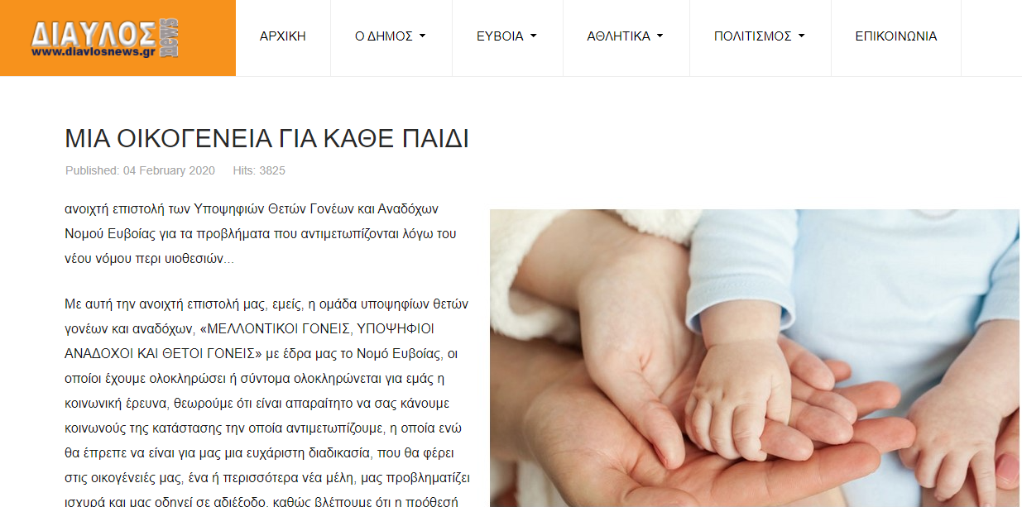
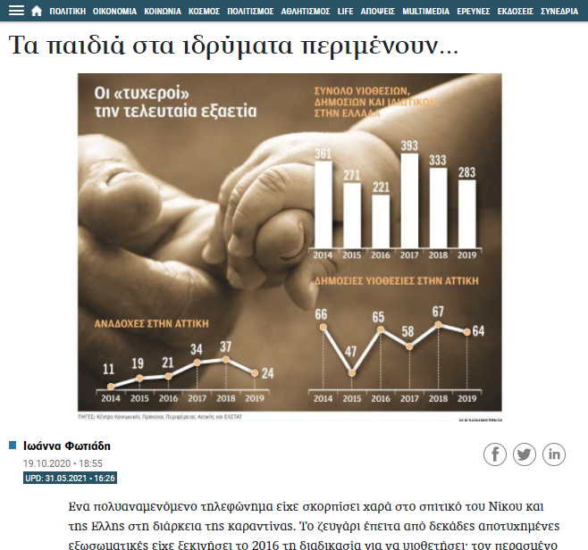
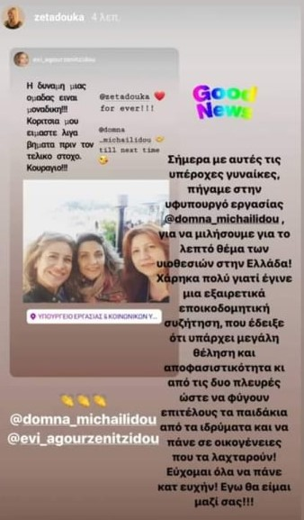
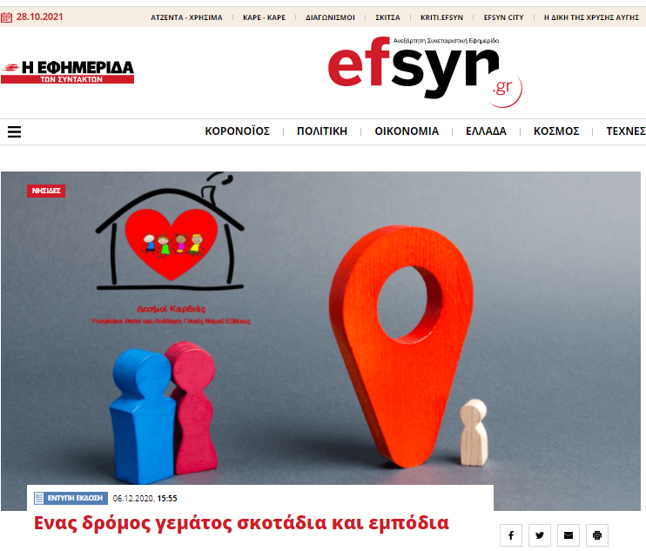
Συνάντηση στη Βουλή με την βουλεύτρια Θ. Φωτίου
Ανάρτηση στο Instagram από την Ζέτα Δούκα μετά τη κοινή μας συνάντηση με την Υφυπουργό Δ.Μιχαηλίδου
Άρθρο στην ηλεκτρονική εφημερίδα «ΔΙΑΥΛΟΣ news»
Συμμετοχή σε ρεπορτάζ της εφημερίδας «Καθημερινή»
Άρθρο στην εφημερίδα
«Η ΕΦΗΜΕΡΙΔΑ ΤΩΝ ΣΥΝΤΑΚΤΩΝ»

Slide 20
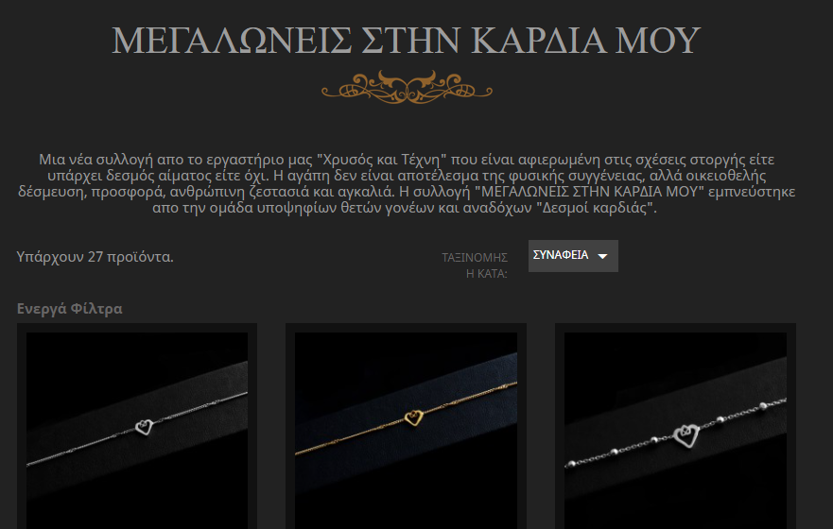
Αναγνωρίζοντας και αξιοποιώντας την τεχνογνωσία όλων, μεταφέραμε το μήνυμα της ομάδας μέσα από απρόσμενα μονοπάτια..

Slide 21
Γιατί κάτι που φαίνεται απλοϊκό μπορεί να κρύβει μια μεγάλη ιδέα…

Slide 22
ΑΝ ΟΙ ΡΙΖΕΣ ΦΤΑΣΟΥΝ ΣΤΗΝ ΑΓΑΠΗ ΤΑ ΦΥΛΛΑ ΞΑΝΑΒΓΑΙΝΟΥΝ
Το δέντρο, αυτό το αιώνιο σύμβολο της ίδιας της ζωής, χρειάζεται να μπορεί να απλώνει ελεύθερα τις ρίζες του στη γη προκειμένου να ζήσει, να αναπτυχθεί , να ανθίσει. Μόνο υπό την συνθήκη αυτής της ελευθερίας το δέντρο θα αναπτύξει ένα ριζικό σύστημα τέτοιο που θα του προσφέρει την θρέψη αλλά και την δεξιότητα της ζωής του να θρέφεται, την ισορροπία και την ασφάλεια που χρειάζεται για να μπορεί συνεχώς να γεννά τα άνθη και τους καρπούς του αλλά και να αναγεννάται το ίδιο όταν έρχονται οι κακοτοπιές της ζωής.
Ο ξεριζωμός ενός παιδιού από την δική του γη που είναι οι γονείς του, είναι μια βαθιά τραυματική εμπειρία. Όσο πιο χρόνιος γίνεται ο αποχωρισμός ενός παιδιού από την γονεϊκή σχέση και αγάπη, τόσο πιο πολύ βαθαίνει αυτό τραύμα και οι συνέπειες που επιφέρει στην ψυχοκοινωνική, νοητική και σωματική ανάπτυξη του παιδιού. Σχετικές έρευνες αναφέρουν ότι κατά μέσο όρο τα παιδιά στα ιδρύματα χάνουν ένα μήνα σωματικής ανάπτυξης για κάθε πέντε μήνες ιδρυματισμού, παρουσιάζοντας σοβαρή καθυστέρηση σε λόγο, νοητικές λειτουργίες, δεξιότητες και τη ψυχοκοινωνική εξέλιξη τους.
Ένα σύστημα παιδικής προστασίας που πραγματικά είναι παιδοκεντρικό θα πρέπει να έχει στο επίκεντρο των στόχων του το δικαίωμα του κάθε παιδιού στο να διατηρεί με τους βιολογικούς του γονείς (με ή χωρίς την στήριξη των ανάδοχων γονιών) ή όταν αυτό δεν είναι εφικτό με θετούς γονείς αυτή την ισχυρή, βαθιά συναισθηματική και αποκλειστική σχέση που λέγεται γονεϊκή και που μπορεί να υπάρξει μόνο σε ένα οικογενειακό πλαίσιο και στο φυσικό περιβάλλον της κοινότητας. Γι’αυτό ακριβώς και η ιδρυματική φροντίδα δεν θεωρείται υπό καμία προϋπόθεση ως κατάλληλη φροντίδα για ένα παιδί.
Στη χώρα μας ωστόσο, το σύστημα παιδικής προστασίας χαρακτηρίζεται από έλλειψη υπηρεσιών στήριξης της οικογένειας , έλλειψη προληπτικών υπηρεσιών και προγραμμάτων έγκαιρης παρέμβασης, ανεπαρκή στήριξη των θεσμών της αναδοχής και της τεκνοθεσίας (υιοθεσίας) για τα παιδιά που χρειάζεται να απομακρυνθούν από την βιολογική τους οικογένεια λόγω κακοποίησης/παραμέλησης και επιμονή πολιτικής και κοινωνικής στήριξης του παρωχημένου θεσμού της ιδρυματικής φροντίδας. Έτσι, ενώ η τοποθέτηση σε ίδρυμα θεωρείται ως έσχατη λύση, στη χώρα μας η διάρκεια παραμονής των παιδιών στα ιδρύματα υπερβαίνει σημαντικά τον Ευρωπαϊκό μέσο όρο και ένα παιδί μπορεί να μείνει στο ίδρυμα ως την ενηλικίωσή του, χάνοντας έτσι την ευκαιρία να χτίσει μια σχέση που θα μπορούσε να το τροφοδοτεί ψυχικά για πάντα. Αυτή είναι μια πραγματικότητα που οφείλουμε ως κοινωνία να αλλάξουμε! Η ιδρυματοποίηση των παιδιών είναι πρόβλημα! Αλλά είναι ένα πρόβλημα με λύση!
Αποϊδρυματοποίηση των παιδιών τώρα!
Ενίσχυση/δημιουργία υπηρεσιών στήριξης της οικογένειας και του παιδιού στη κοινότητα!
Προώθηση και στήριξη των θεσμών αναδοχής και τεκνοθεσίας (υιοθεσίας)!

Slide 24
Η ανοιχτή- δημόσια ομάδα στο facebook https://www.facebook.com/groups/eviafosterparents
Δημιουργήθηκε τον Ιανουάριο του 2020
Έχει 3200 μέλη
Λειτούργησε από πολύ νωρίς ως ένας τρόπος δικτύωσης των υποψήφιων θετών και ανάδοχων γονέων (και αυτών που είχαν γίνει ήδη γονείς) σε πανελλαδική εμβέλεια
Λειτούργησε από πολύ νωρίς ως πλατφόρμα ενημέρωσης, εκπαίδευσης και ευαισθητοποίησης για τα θέματα της παιδικής προστασίας γενικά και πιο ειδικά για τα θέματα υιοθεσίας και αναδοχής
Λειτούργησε από πολύ νωρίς ως πλατφόρμα αλληλεπίδρασης και ανταλλαγής απόψεων μεταξύ επαγγελματιών του πεδίου, των (υποψήφιων) θετών και ανάδοχων γονέων , ατόμων από την ευρύτερη κοινωνία των πολιτών, πολίτες από το ευρύτερο κοινωνικό περιβάλλον που λειτουργούν τα μέλη της ομάδας, τους φίλους και συγγενείς των υποψηφίων.

Slide 25
Οι προκλήσεις για την κοινωνική λειτουργό και τα μέλη της ομάδας
Η κυριαρχούσα αντίληψη της κοινωνικής εργασίας που την προσομοιάζει περισσότερο ως «ψυχοθεραπευτική πρακτική» κάνει την δημιουργία κοινότητας να είναι υπό αμφισβήτηση πρακτική και απειλούμενη
Οι φόβοι της πολιτικής- ακτιβιστικής δράσης για τους υποψήφιους θετούς/ανάδοχους γονείς και την κοινωνική λειτουργό
Η δημιουργία κοινότητας και η πολιτική-κοινωνική δράση προϋποθέτει συνεργατικές – ισότιμες σχέσεις μεταξύ ΚΛ και των μελών της ομάδας, όμως οι σχέσεις ισχύος είναι πάντα εκεί!
Η πρόκληση της σύνδεσης του προσωπικού με το πολιτικό. Δεν μπορούμε να είμαστε μια απλή οικογένεια? Δεν μπορούμε να είμαστε μια απλή παρέα που διασκεδάζουμε μαζί?
Η πρόκληση της δημόσιας έκθεσης – ΜΜΕ και δημόσιοι διάλογοι μέσω social media
Φεύγοντας από την θέση του «βοηθούμενου» και μπαίνοντας στη θέση του «βοηθού»
Όρια –ανάγκη αυτοφροντίδας- ανάγκη απόστασης από την ομάδα/ κοινότητα

Slide 26
Οι προκλήσεις όμως θα είναι πάντα μικρότερες από το κίνητρο για αλλαγή…
Στις 19/9/21 , σε μια συνάντηση της κοινότητας μας, εκείνο το πρώτο κάλεσμα και προτροπή για δράση ανανεώθηκε… αυτή τη φορά από το στόμα ενός 8χρονου παιδιού…
«Δεσμοί Καρδιάς συνεχίστε!!»

